Slide 1

АЛОЕ НАПИТКИ

Slide 2




Slide 3
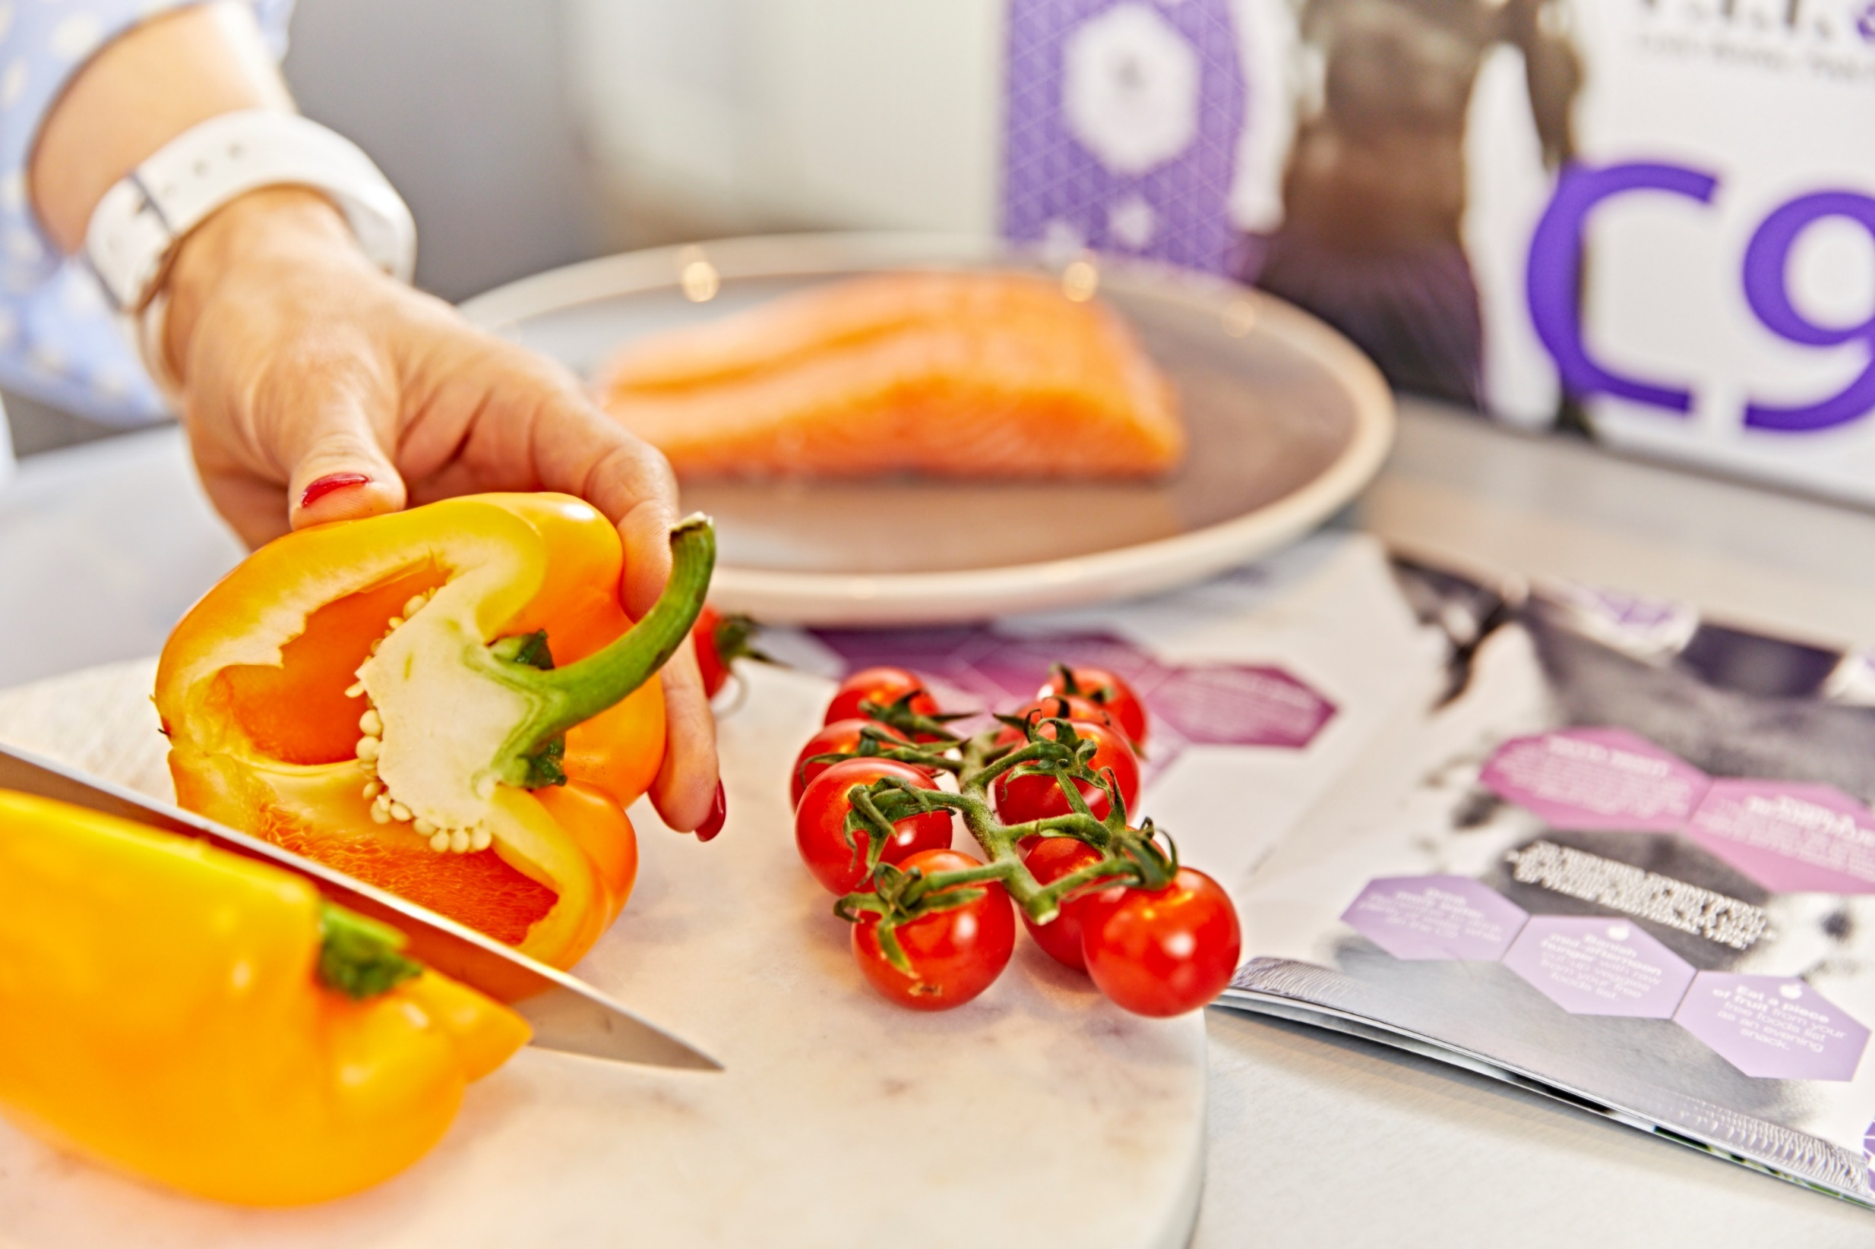
Колко
здравословно
се храните?
„Човек е това,
с което се храни.“
Тази житейска мъдрост ни показва, че който се храни пълноценно и балансирано, се радва на по-добро здраве и повече жизненост.

Slide 4
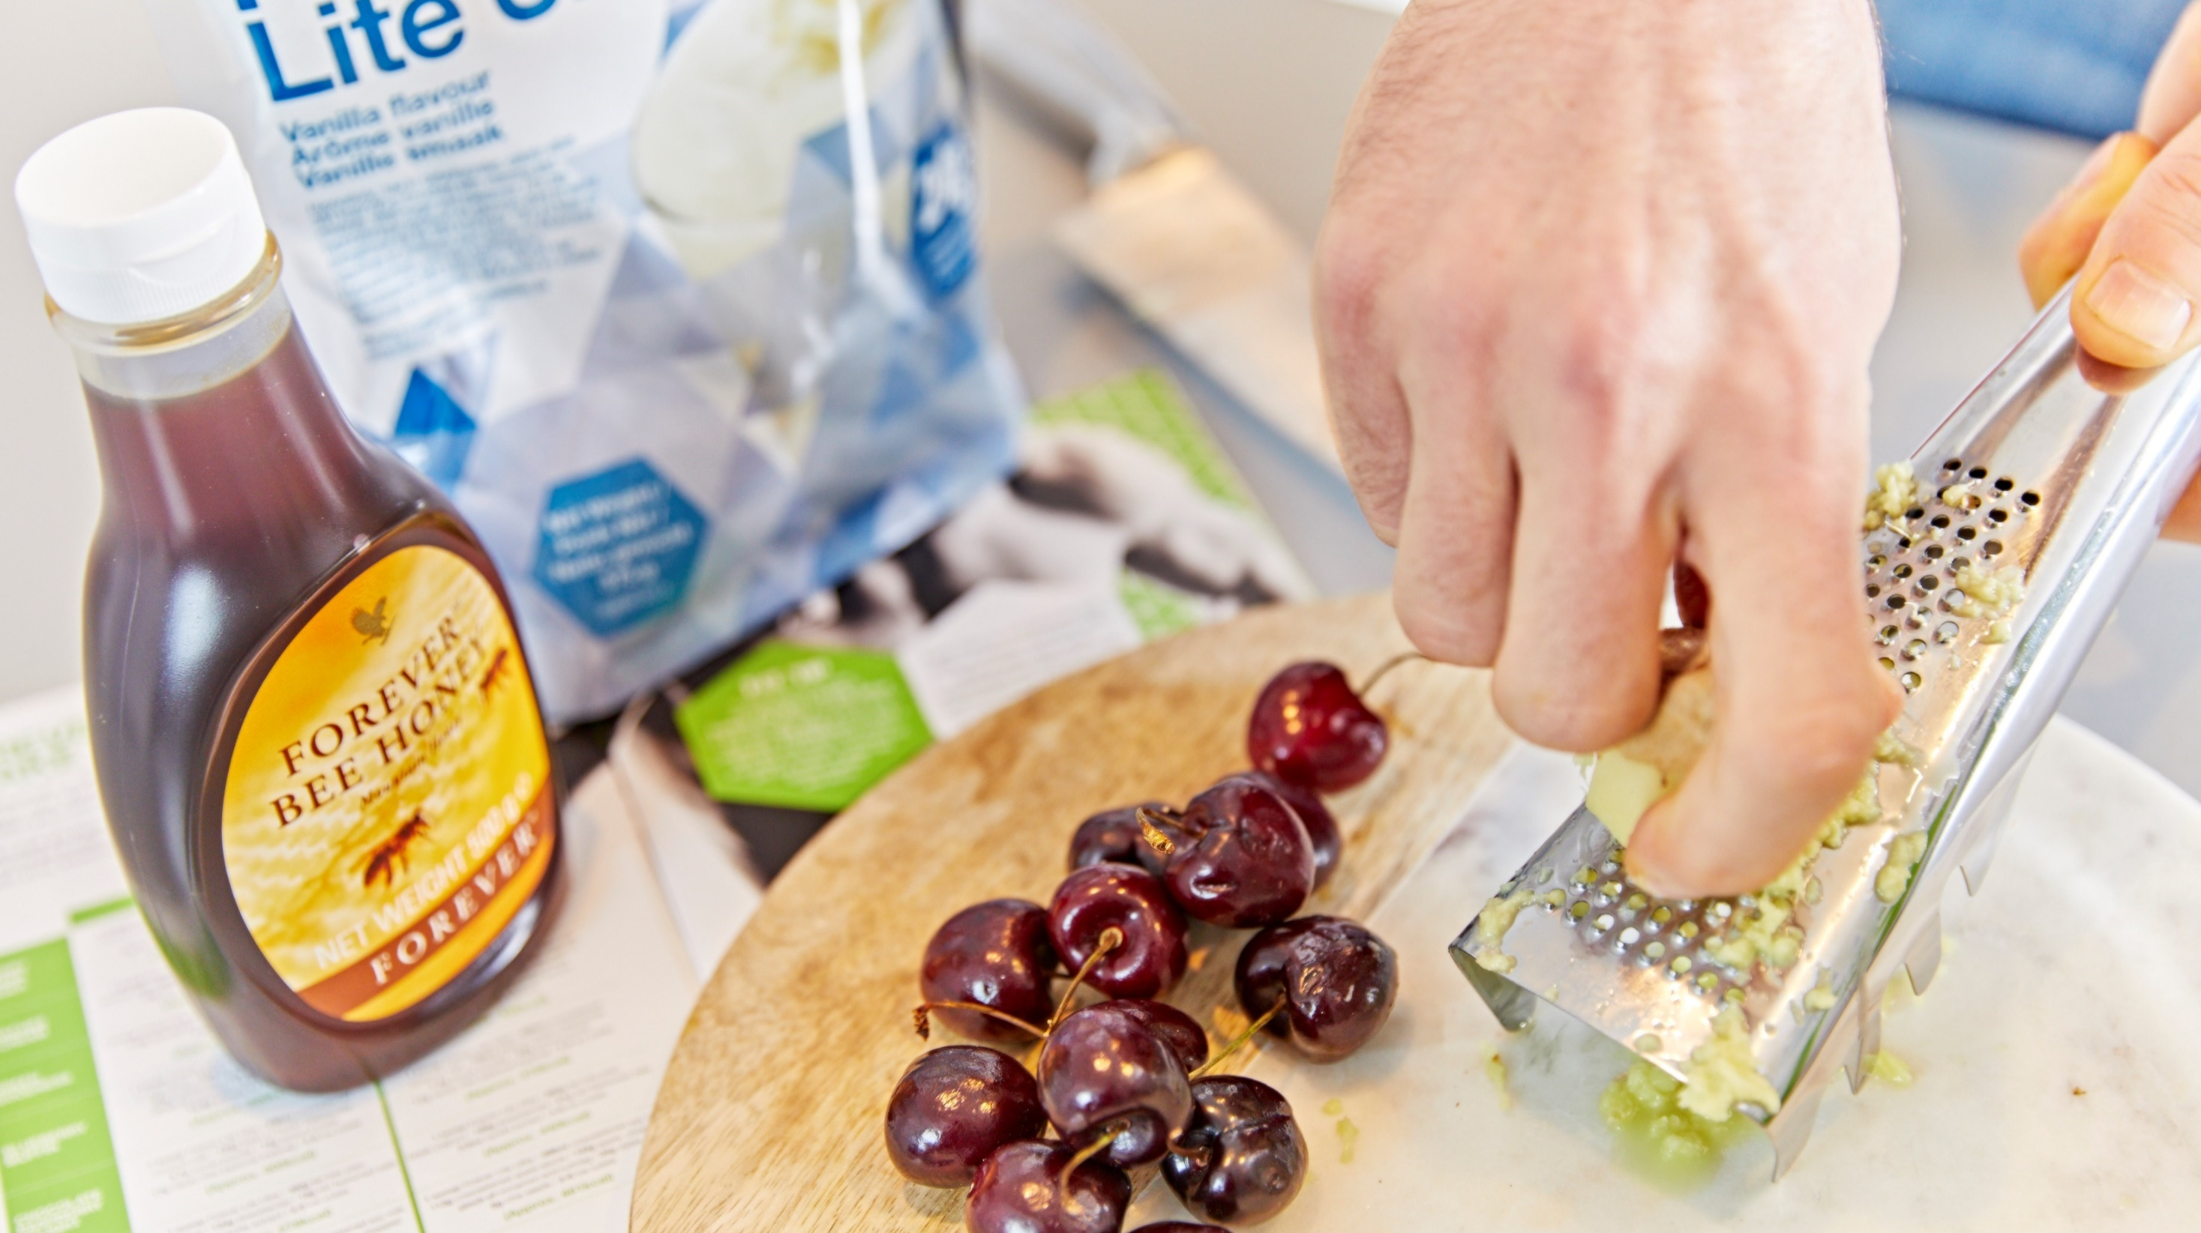
Колко
здравословно
се храните?
За да помагате на тялото си в неговите уникални функции,
трябва всеки ден да го снабдявате
с незаменими хранителни съставки.
Към тях спадат:
витамини, минерали, аминокиселини, мастни киселини, микроелементи, ензими и др.
Всеки един от тези нутриенти играе съществена роля в организма.

Slide 5

Фактите днес
За съжаление в днешното време на стрес и големи натоварвания е много трудно да снабдим организма си с необходимите хранителни вещества само с помощта на храната.
Физическият и умственият стрес, тютюнопушенето, алкохолът, кафето, както и отслабналата имунна система, изтощават
организма ни и изчерпват
всичките му резерви.

Slide 6
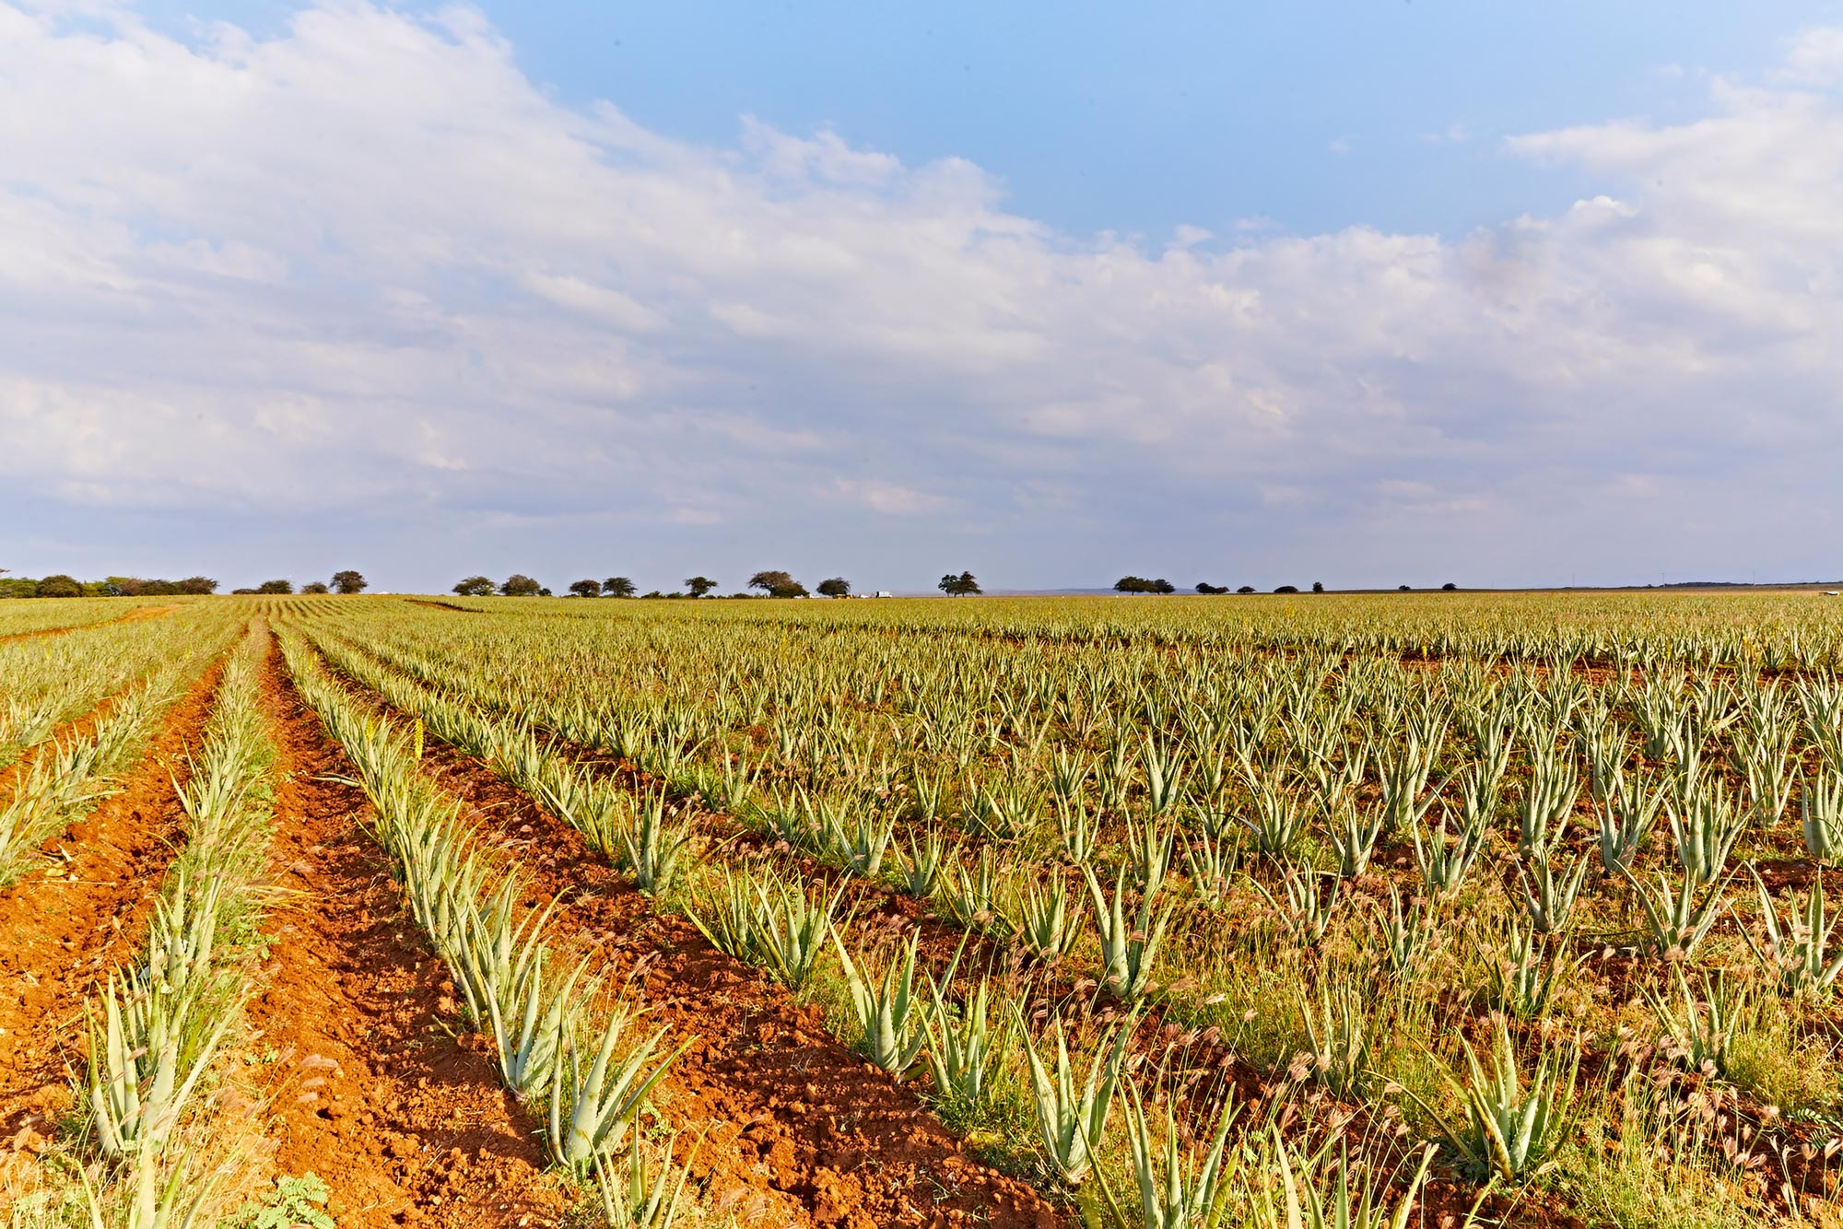
Правилният избор
за здравословен
живот
„Царицата на лечебните растения“ – алое вера подпомага и се грижи за тялото ни повече от всяко друго растение
Познато е с полезните си за здравето свойства от хилядолетия. Цени се като символ на непреходност и красота
Алое вера е една от най-популярните съставки в хранителни добавки
и козметични продукти

Slide 7
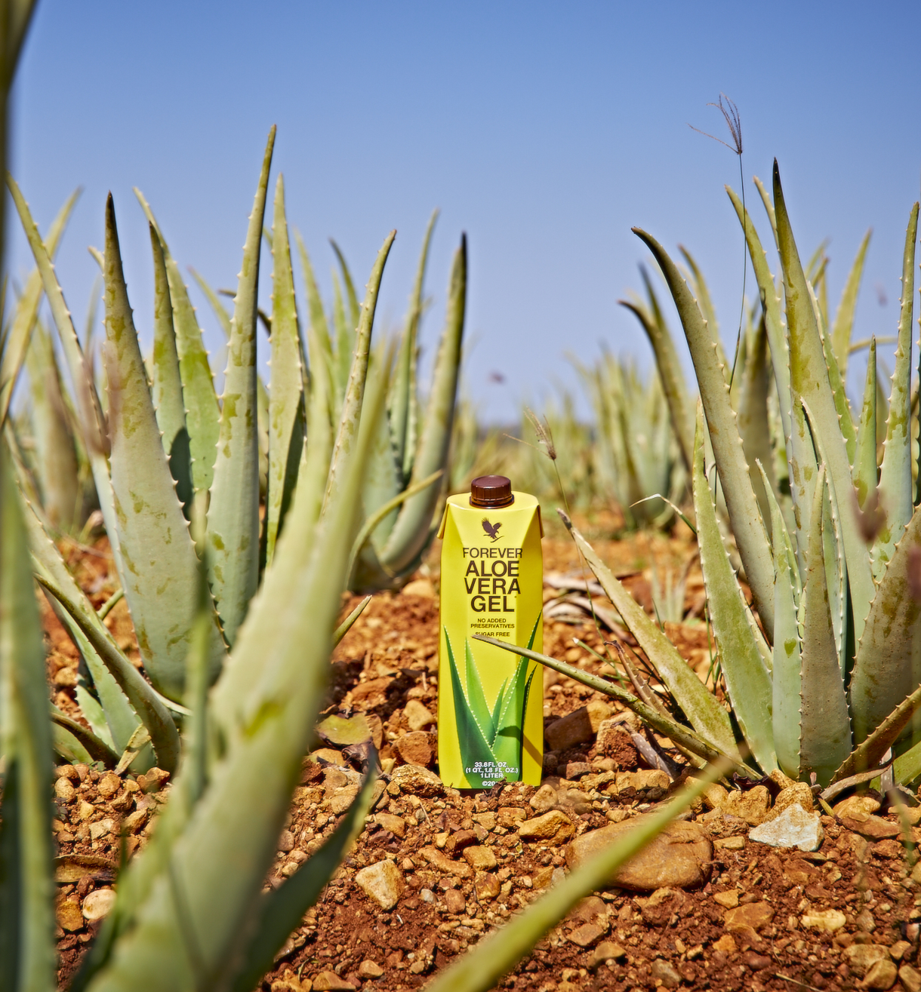
Алое вера
Предлага богат коктейл от хранителни вещества с положително въздействие върху човешкия организъм
Нутриентите взаимно подпомагат действието си – ефект, известен като синергия
Алоето има и адаптогенни свойства – подсилва общата устойчивост на организма към вредни влияния като инфекции и стрес
Притежава и естествено
изчистващо действие

Slide 8
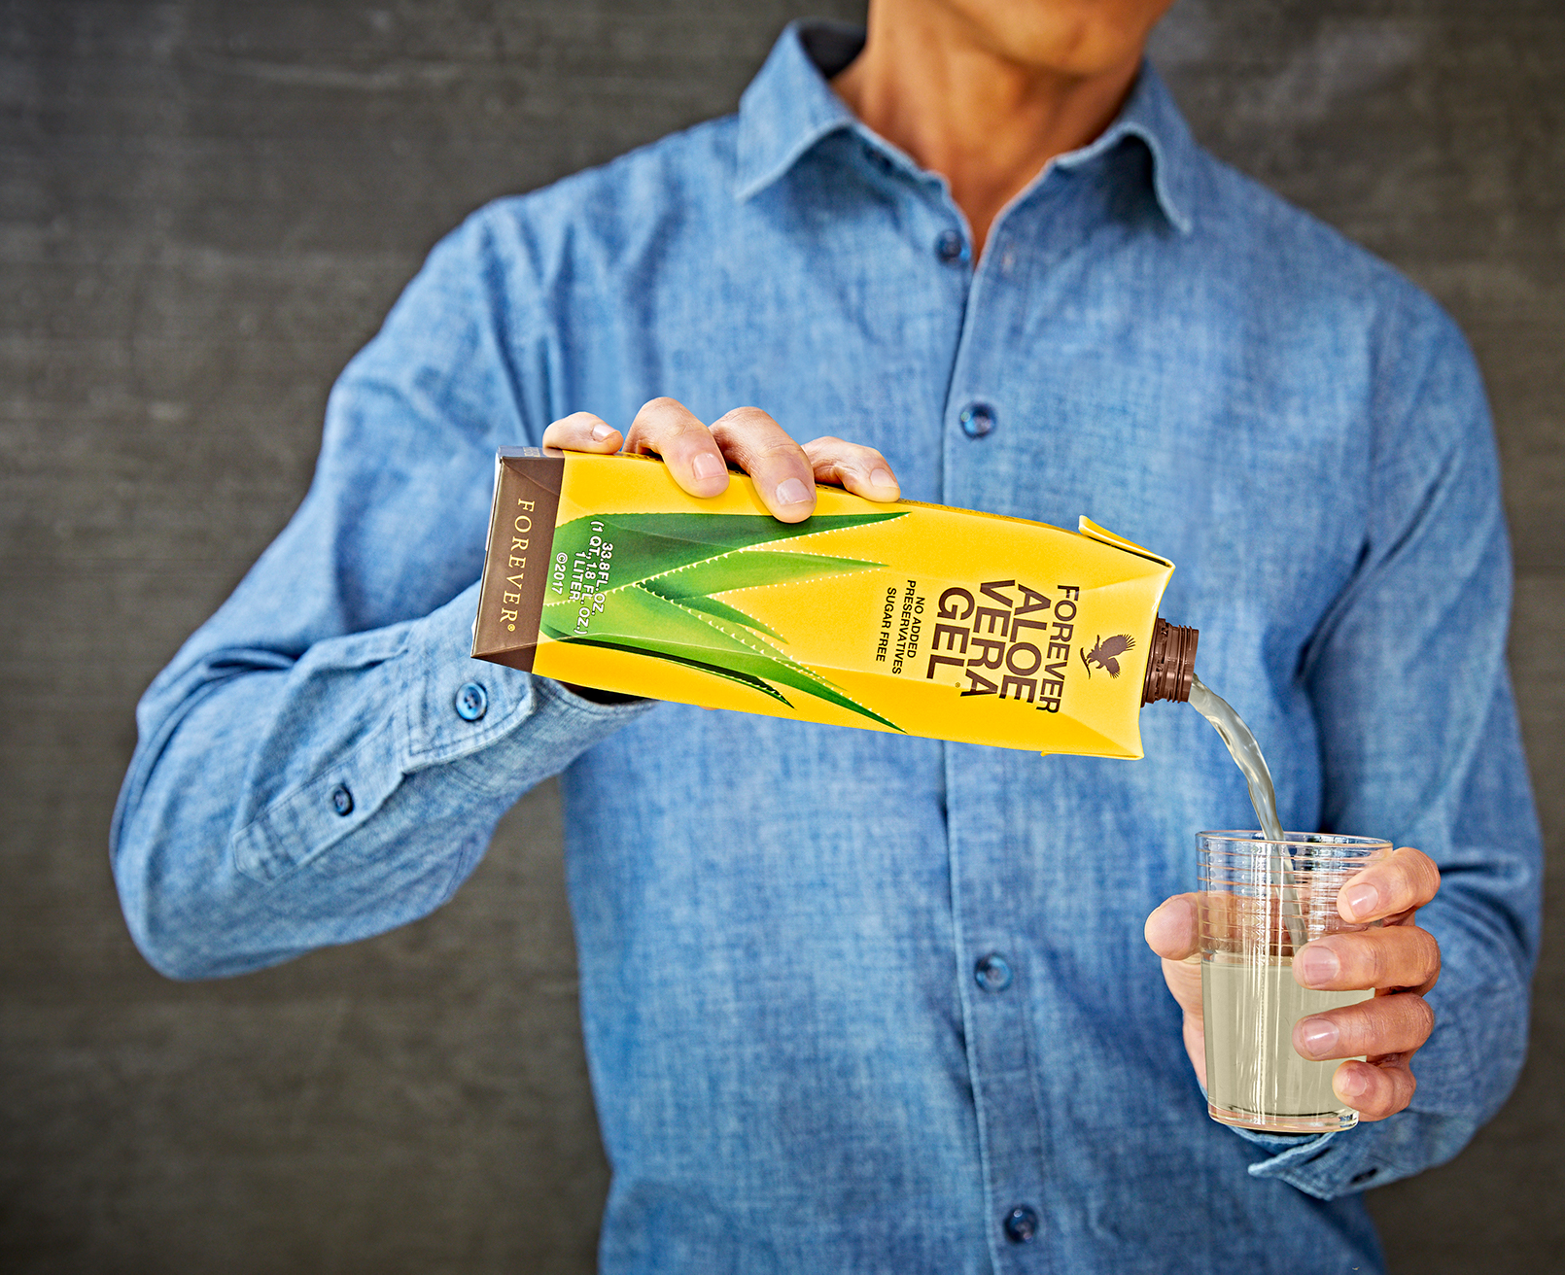
Много добри причини да пием алое вера
Гелът от алое вера на ФОРЕВЪР снабдява организма с най-ценните хранителни съставки и активни елементи, съдържащи се в растението
В алое вера откриваме повечето важни за организма мастни киселини и 21 незаменими аминокиселини, които организмът ни не произвежда сам
Алое вера съдържа ценното съединение ацеманан, както и салицилова киселина

Slide 9
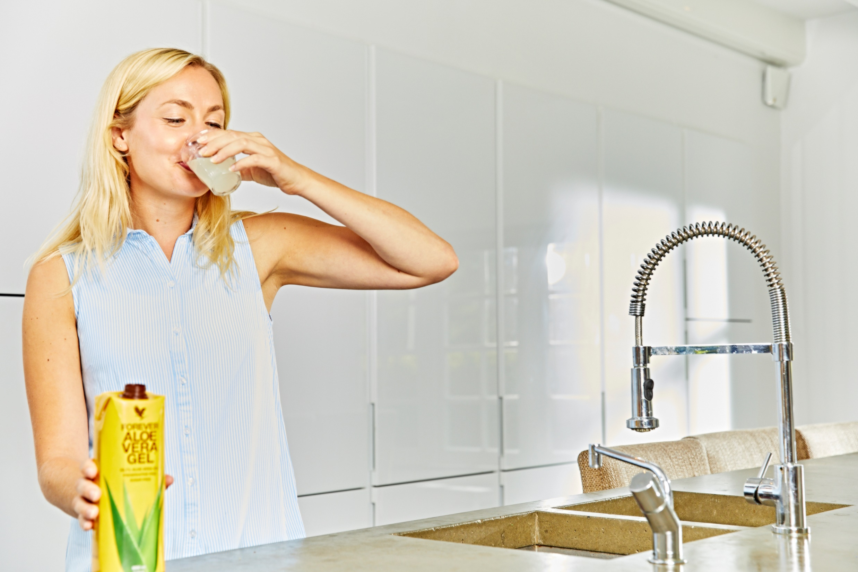
Много добри причини да пием алое вера
Алое вера снабдява тялото с ценни витамини като A, B1, B2, B6, B12, C, D и E, както и микроелементи, ензими и много вторични хранителни вещества
Освен това организмът получава и важни минерали като: калций, желязо, натрий, хром, магнезий, манган, мед, селен и цинк

Slide 10
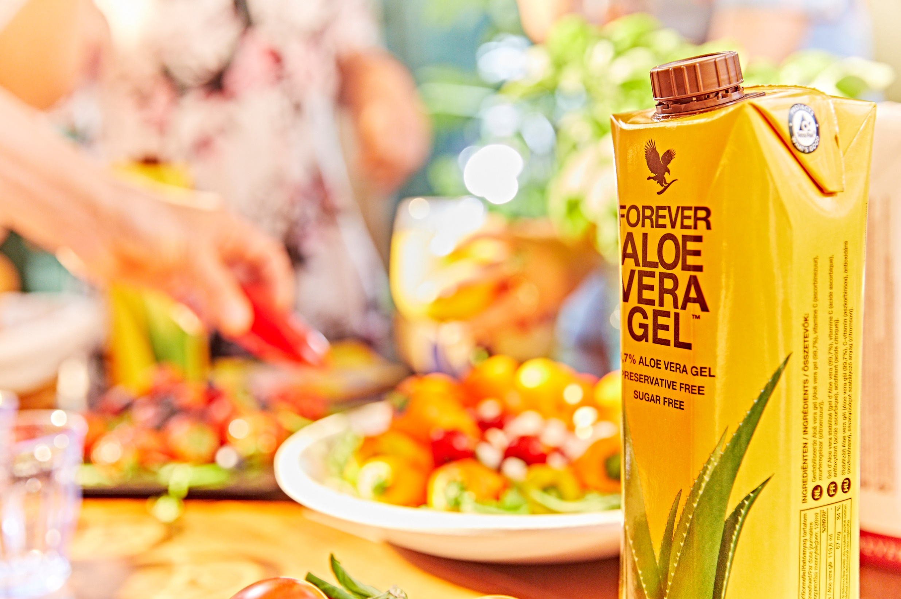
Много добри причини да пием алое вера
Стабилизира се енергийният баланс на тялото
Стимулира и подпомага обмяната на веществата
Гелът от алое вера активира и прочистващите
процеси в организма
Балансира функцията на имунната система

Slide 11
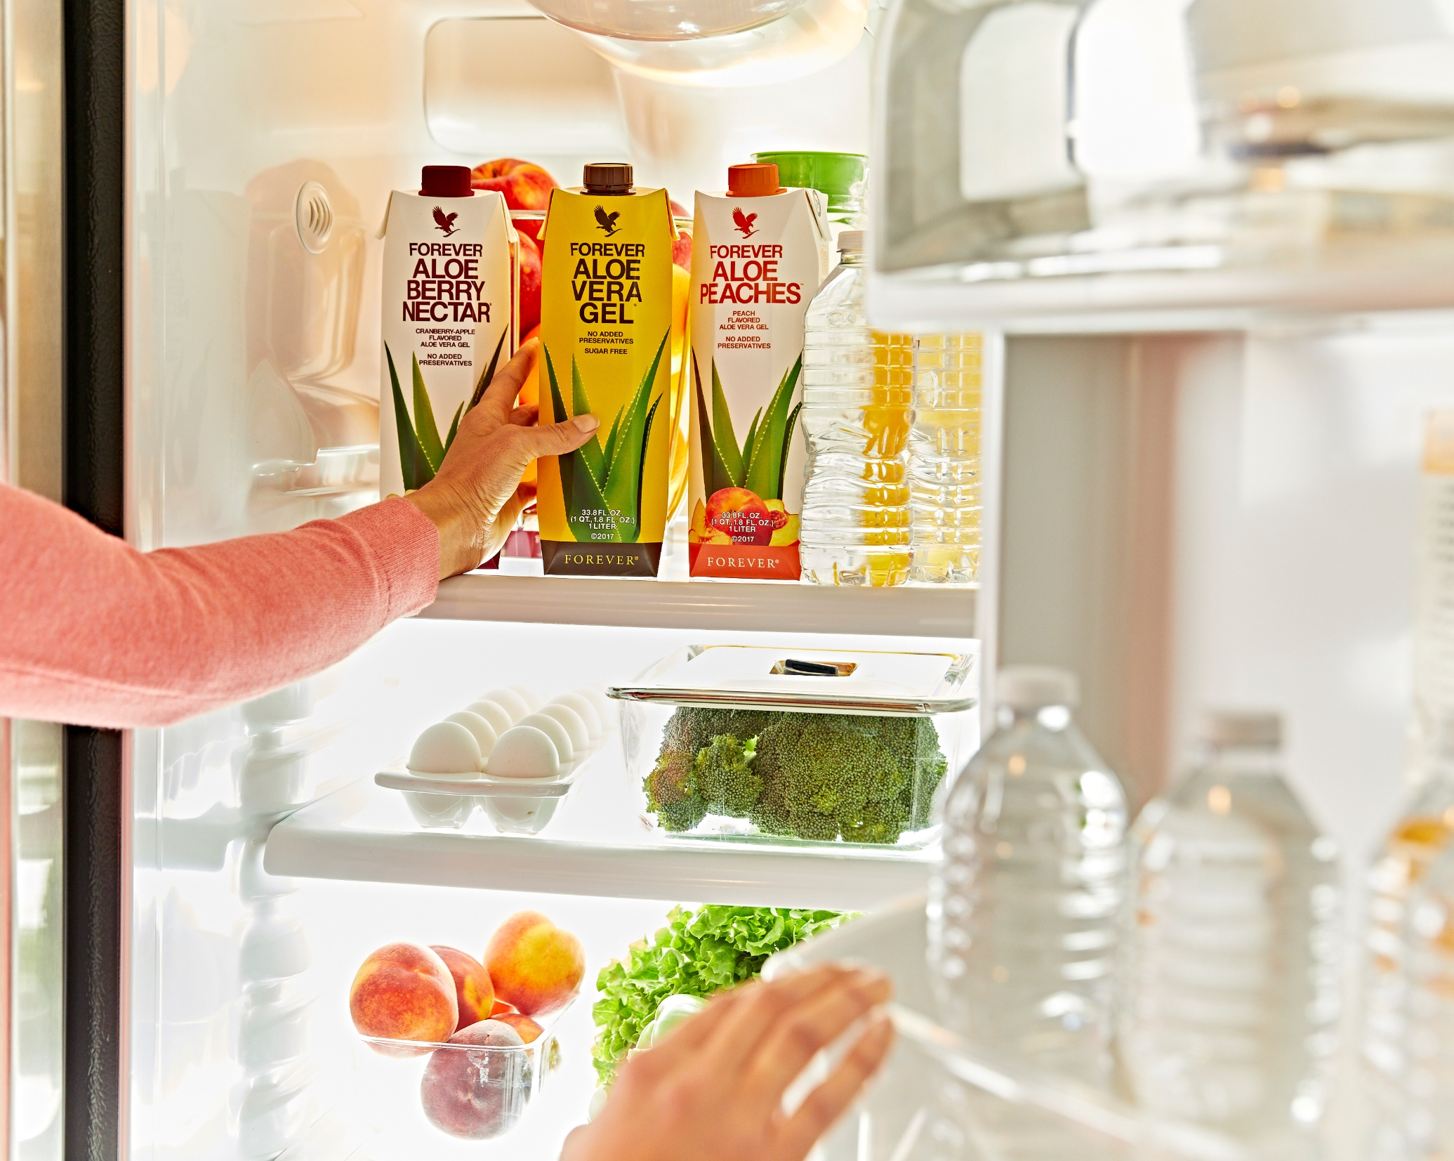
Започвайте всеки ден с повече сила
В напитките си от чисто алое вера ФОРЕВЪР ви предлага богата гама от жизненоважни нутриенти плюс други полезни съставки от специално подбрани плодове.
Възползвайте се от най-добрия източник за оптимален ежедневен прием на хранителни съставки.

Slide 12
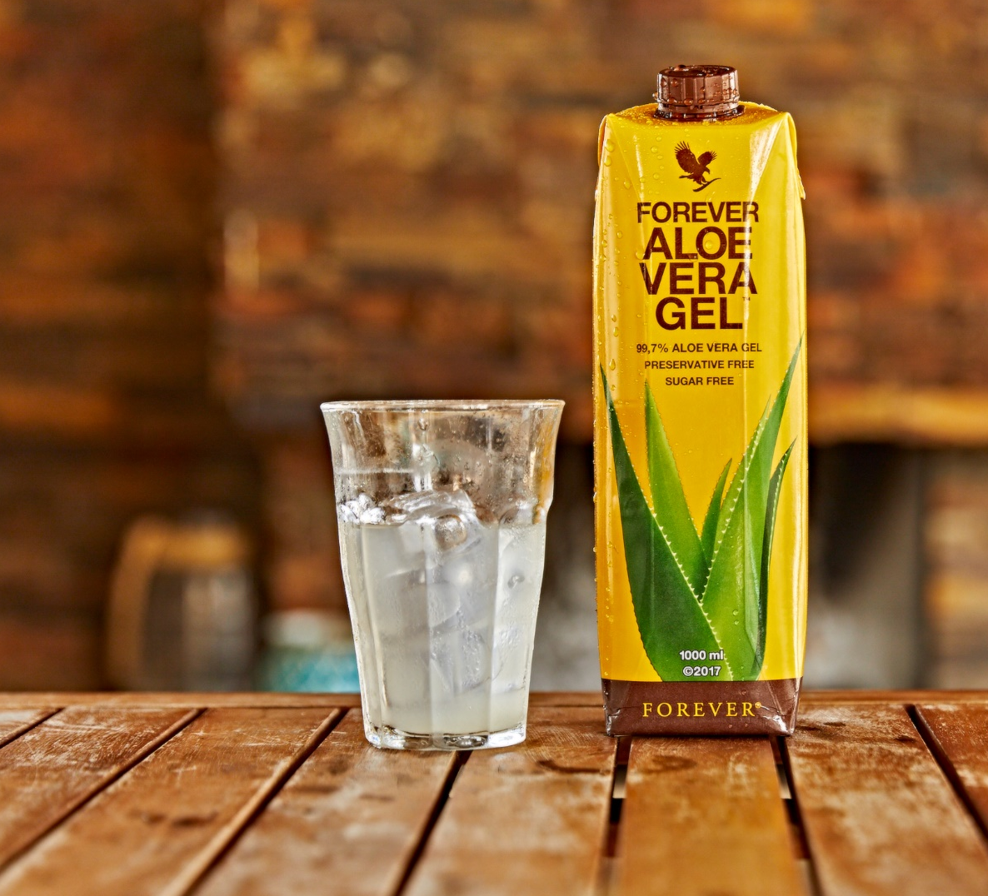
Гел от алое вера
99.7% чист гел от вътрешността на листата
Без консерванти, захар и глутен
Притежава естествени прочистващи свойства
Помага на храносмилателната система да усвоява полезните вещества от приеманата храна
Подкрепя имунната система
Допринася за усвояването на нутриенти
Съдейства за поддържане на естествените енергийни нива
Значително по-високо съдържание на ацеманан от изискванията на МНСА

Slide 13
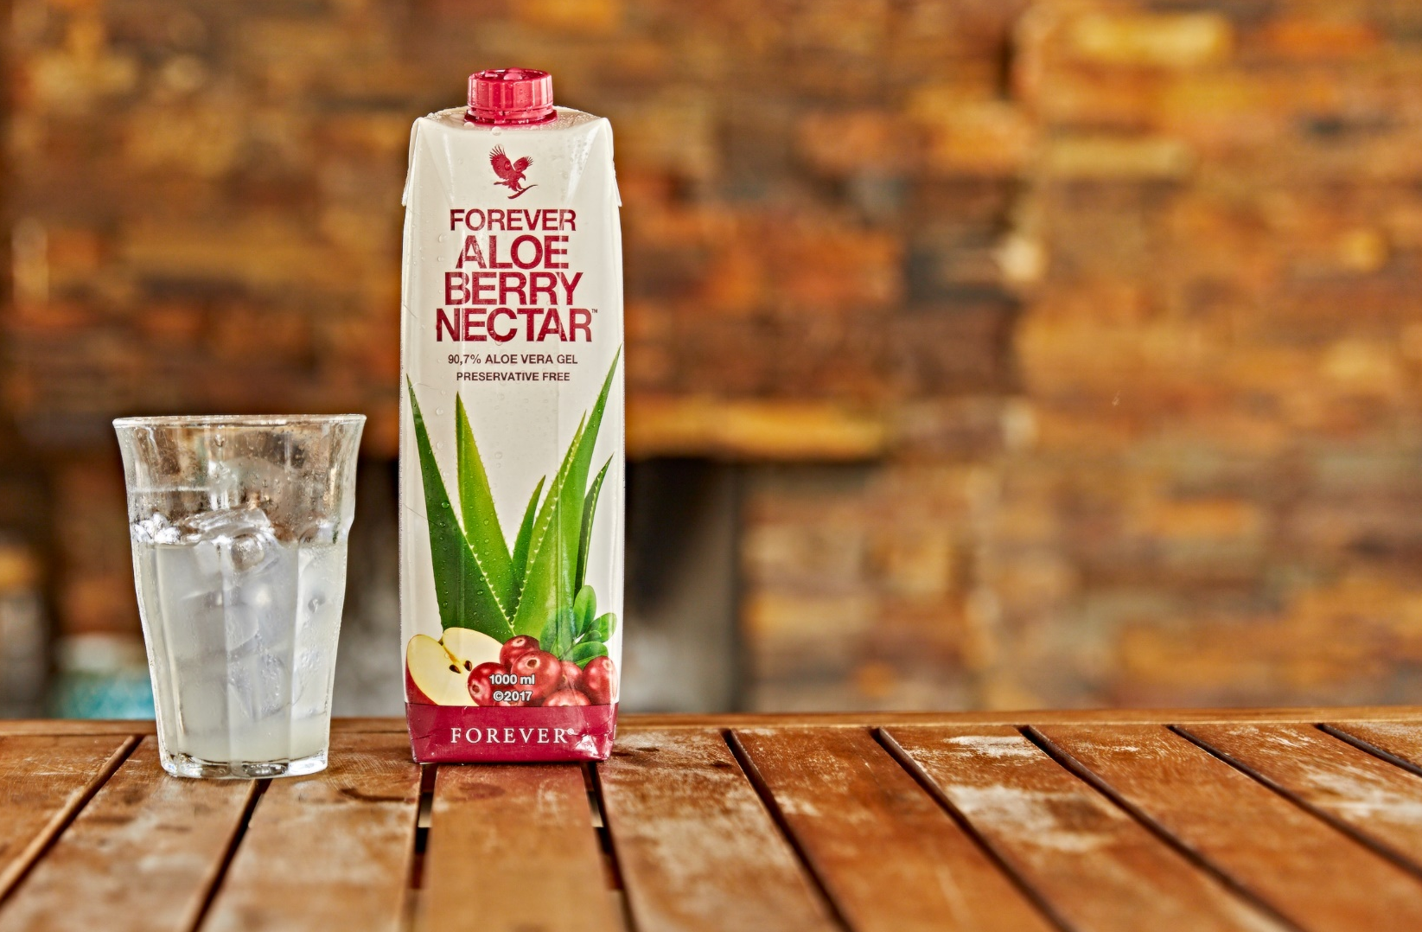
Алое бери нектар
90,7% чист гел от вътрешността на листата
Без консерванти
Богат на витамин C
Подпомага храносмилането
Подкрепя имунната система
Червените боровинки допринасят за здравето на пикочната система
Съдейства за поддържане на естествените енергийни нива
Без глутен
Формула със 100% сокове

Slide 14
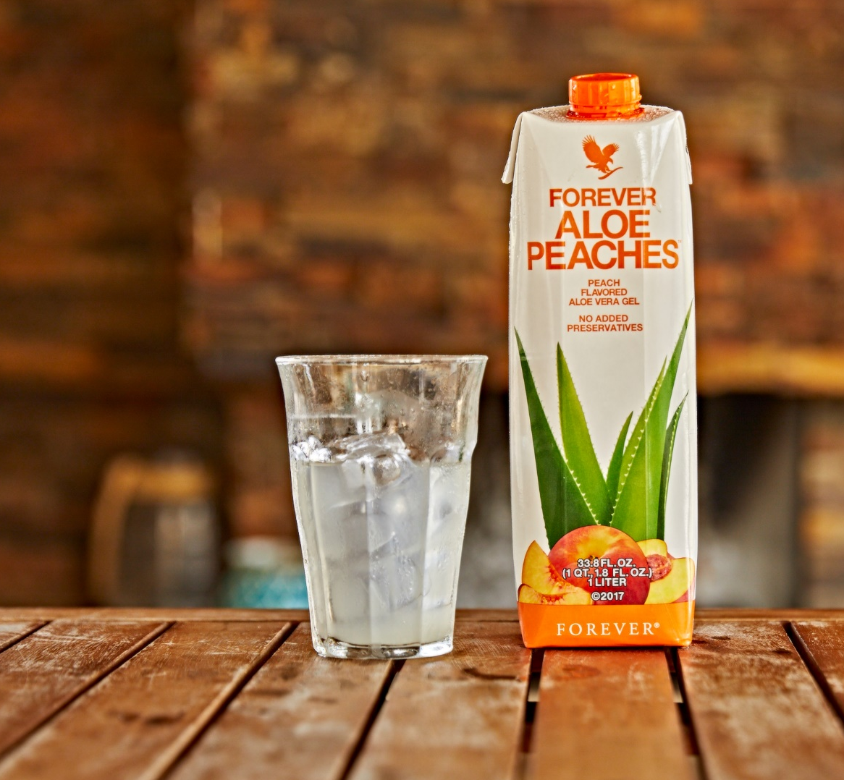
Алое и праскови
84,5% чист гел от вътрешността на листата
Без консерванти
Богат на витамин C
Подпомага храносмилането
Подкрепя имунната система
Узрели на слънце праскови за допълнителен аромат и питателност
Съдейства за поддържане на естествените енергийни нива
Не съдържа глутен
Формула със 100% сокове

Slide 15
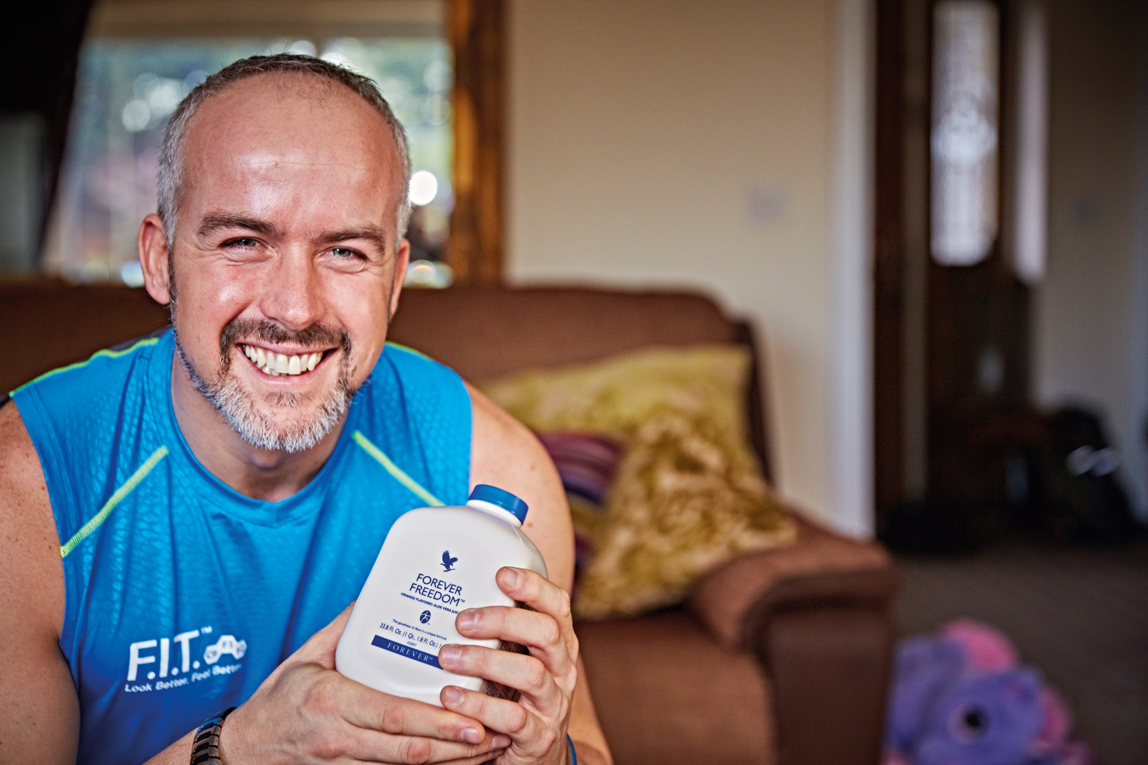
Форевър фрийдъм
Напитка от чист гел от алое за добра подвижност, обогатена с трите основни средства за грижи за ставите – хондроитин сулфат, глюкозамин сулфат и метил сулфонил метан
Те подкрепят опорно-двигателния апарат и ви помагат да бъдете подвижни и жизнени
Ценена от спортисти и хора с активен начин на живот

Slide 16
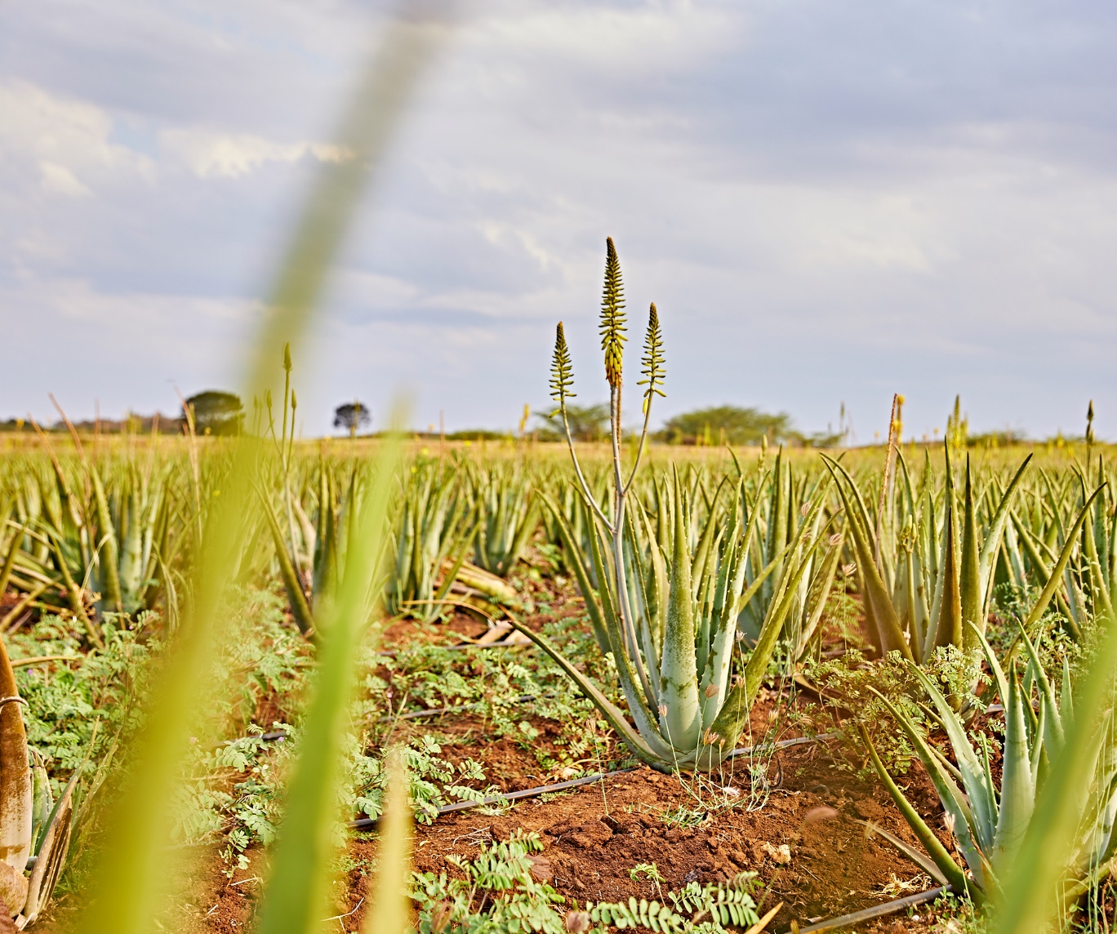
Алое вера
от ФОРЕВЪР
Компаниите от семейството на ФОРЕВЪР са най-големият производител и разпространител на продукти от алое вера в света.
Изделията са с много високо качество, подчертават изключителните свойства на алоето и се комбинират в цялостна програма за здраве и красота.

Slide 17
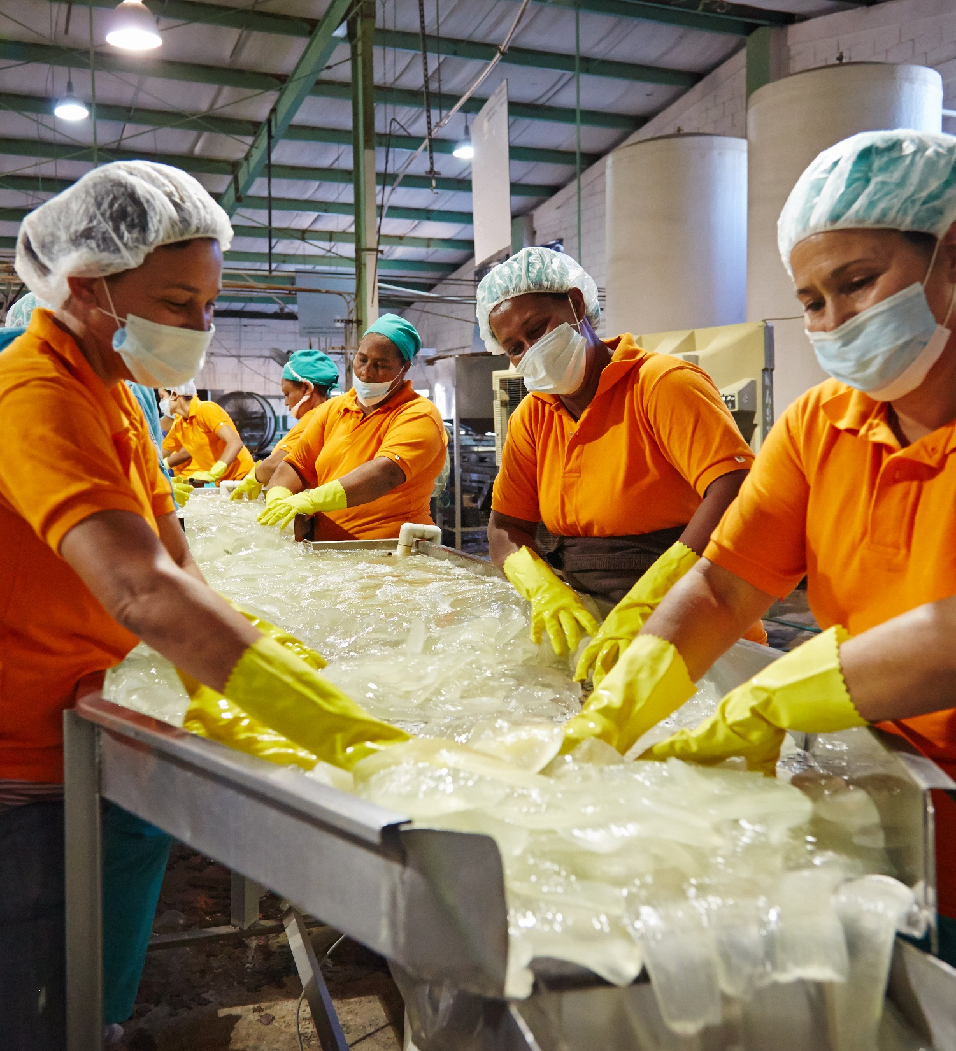
Алое вера
от ФОРЕВЪР
Целият производствен процес е напълно затворен:
сами отглеждаме алоето в собствени плантации
листата се берат и белят на ръка
в продуктите влагаме само чистия гел от вътрешността им
произвеждаме продуктите в собствени предприятия
контролираме качеството
на всяка стъпка

Slide 18
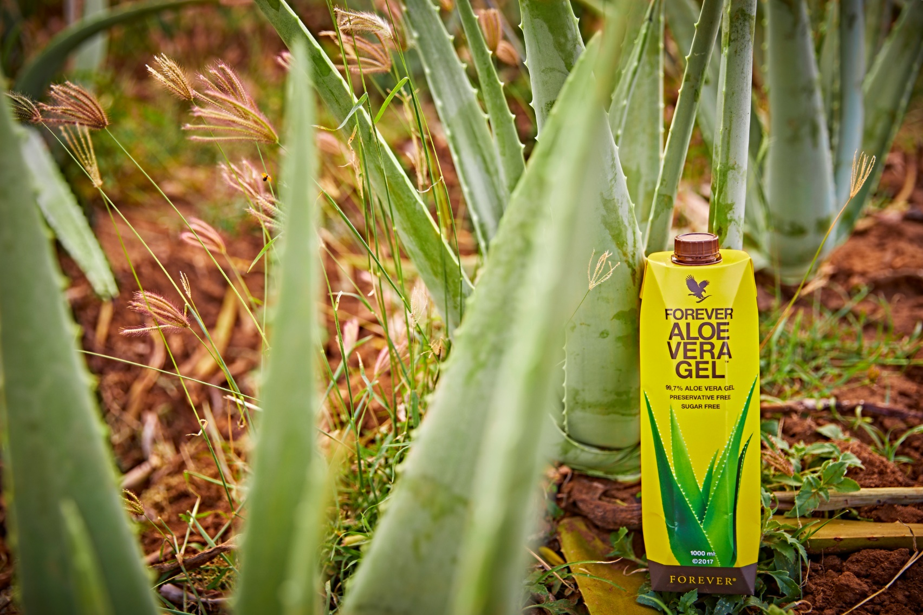
Алое вера
от ФОРЕВЪР
Три от алое напитките вече се произвеждат по високотехнологичен асептичен процес, което ни позволява да ви ги предложим без никакви консерванти и с още повече от нашия ефикасен и чист гел от алое вера.
Резултатът от новия производствен процес е значително по-високо запазване на витамините в гела от вътрешността на алоевите листа.
Тетра Пак опаковките са изработени от 100% рециклируеми материали.

Slide 19




Алое вера от ФОРЕВЪР
Нашите продукти от алое вера са първите, изпълнили строгите изисквания на Международния научен съвет за алое. Те носят одобрителния му печат като потвърждение от независим източник за тяхната чистота и качество. Сред останалите сертификати, които притежават, са Кашер и Халал. Никой от продуктите на ФОРЕВЪР не се изпитва върху животни.

Slide 20

За вашето добро здраве!
Пожелаваме ви активен
и качествен живот
с продуктите на ФОРЕВЪР!

Slide 21
Благодарим Ви!
Notes:
End slide – end slide should always match title slide

